Slide 1


Slide 2


عملکرد روز جهانی پوکی استخوان
مرکز بهداشت نظرآباد
واحد پیشگیری و مبارزه با بیماریها
مهر ماه 1400

Slide 3

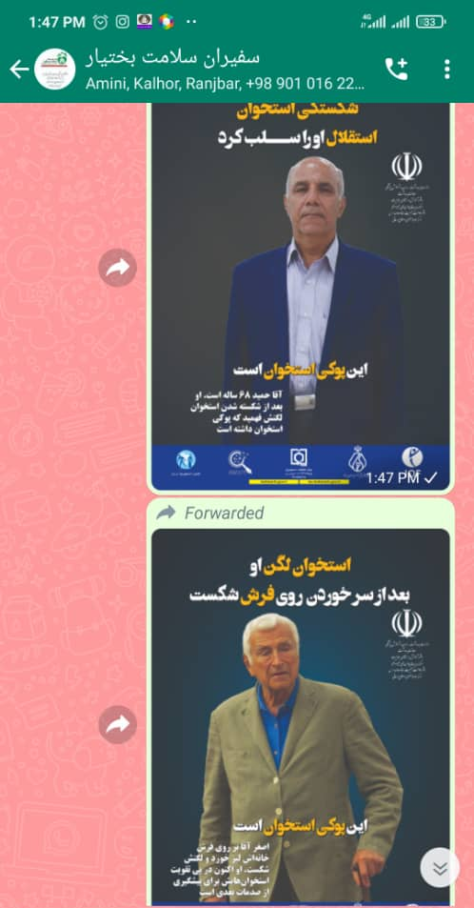
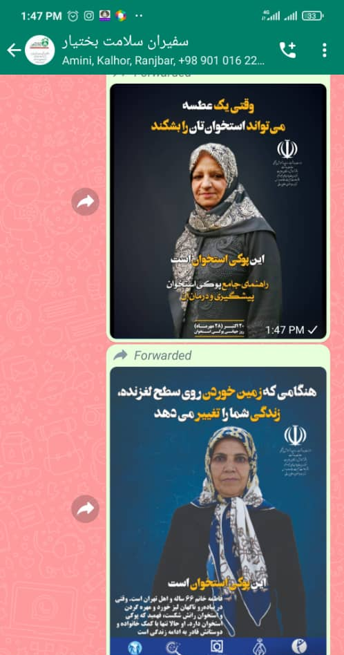
اطلاع رسانی در فضای مجازی

Slide 4
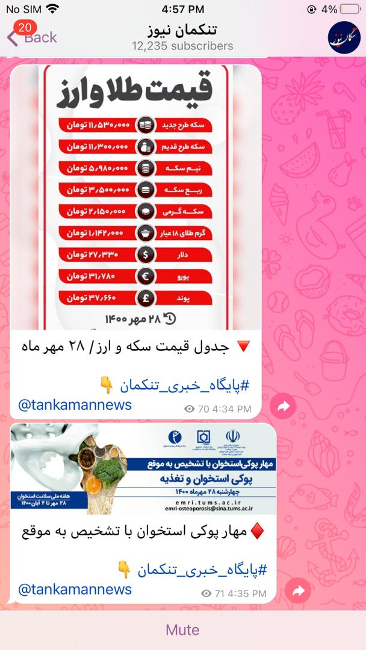
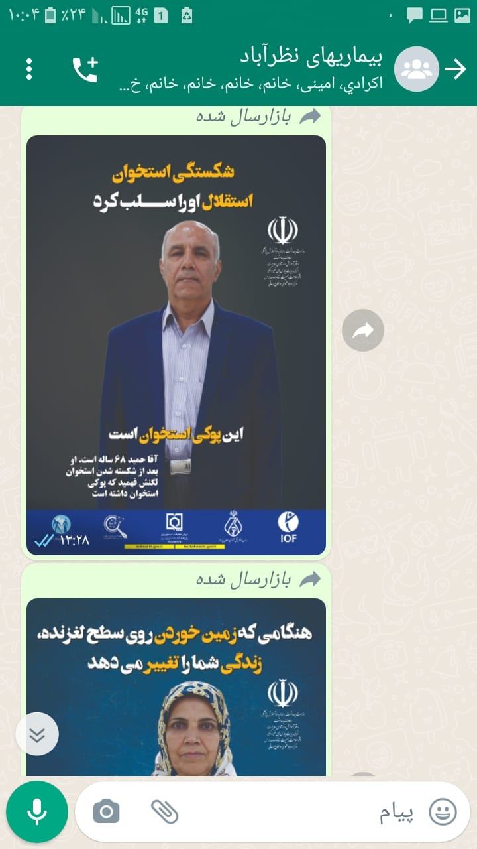
اطلاع رسانی در فضای مجازی

Slide 5
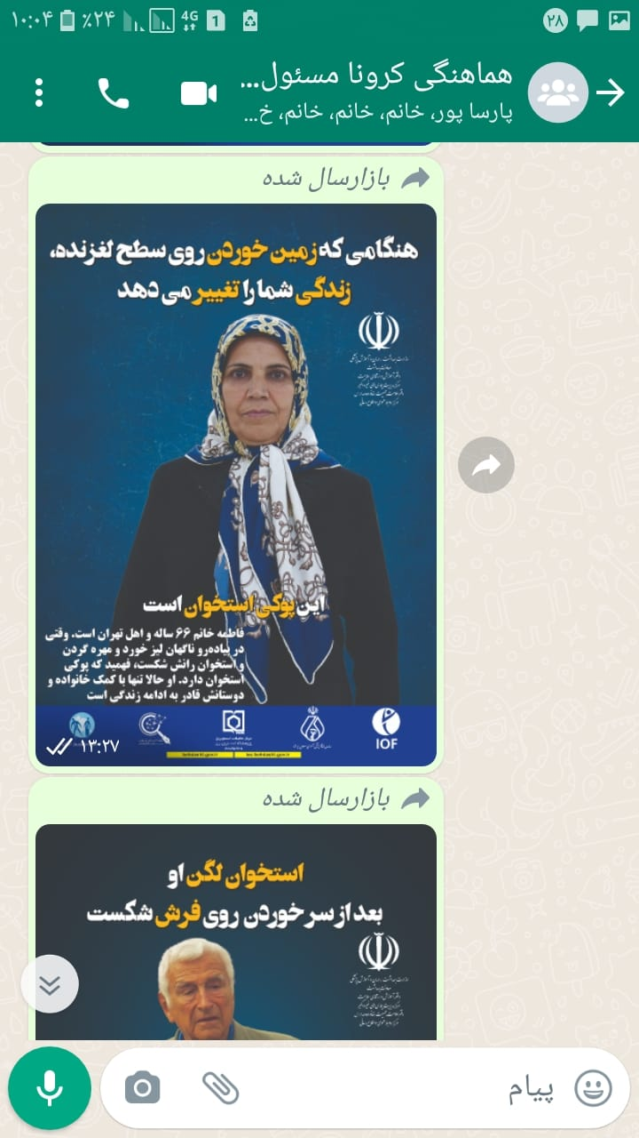
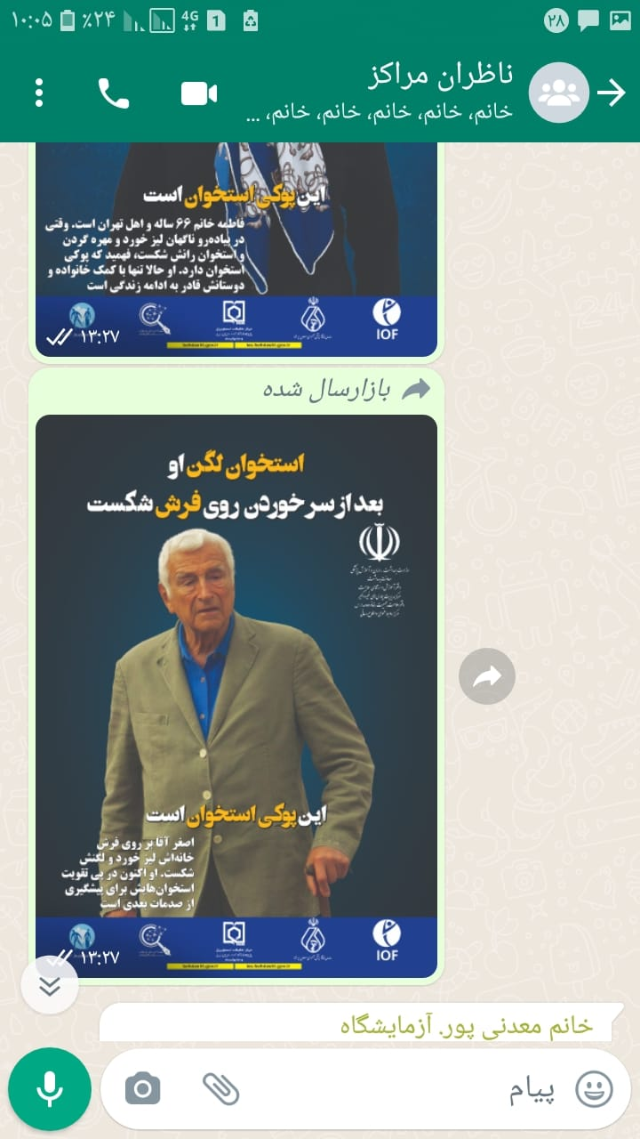
اطلاع رسانی در فضای مجازی

Slide 6
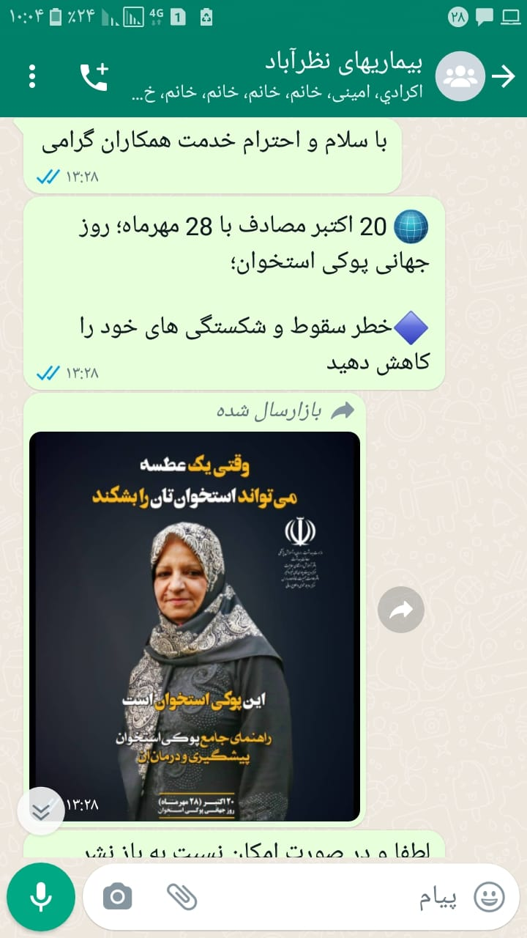
اطلاع رسانی در فضای مجازی

Slide 7
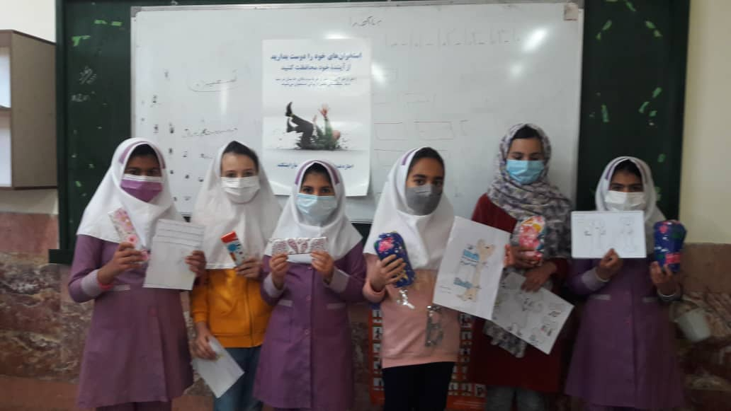
مسابقه نقاشی

Slide 8
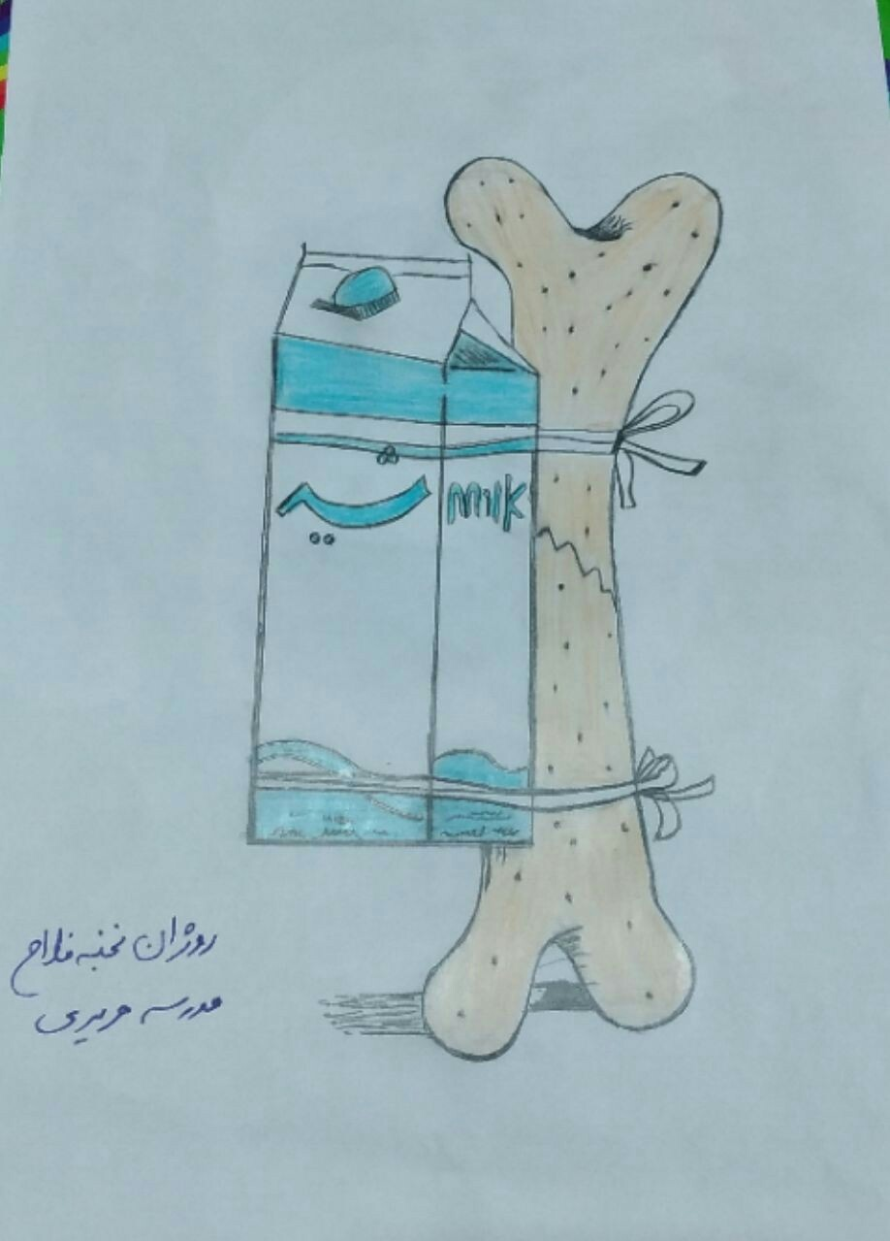
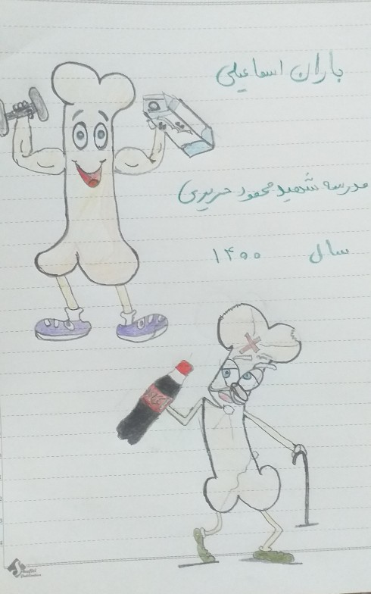
مسابقه نقاشی

Slide 9
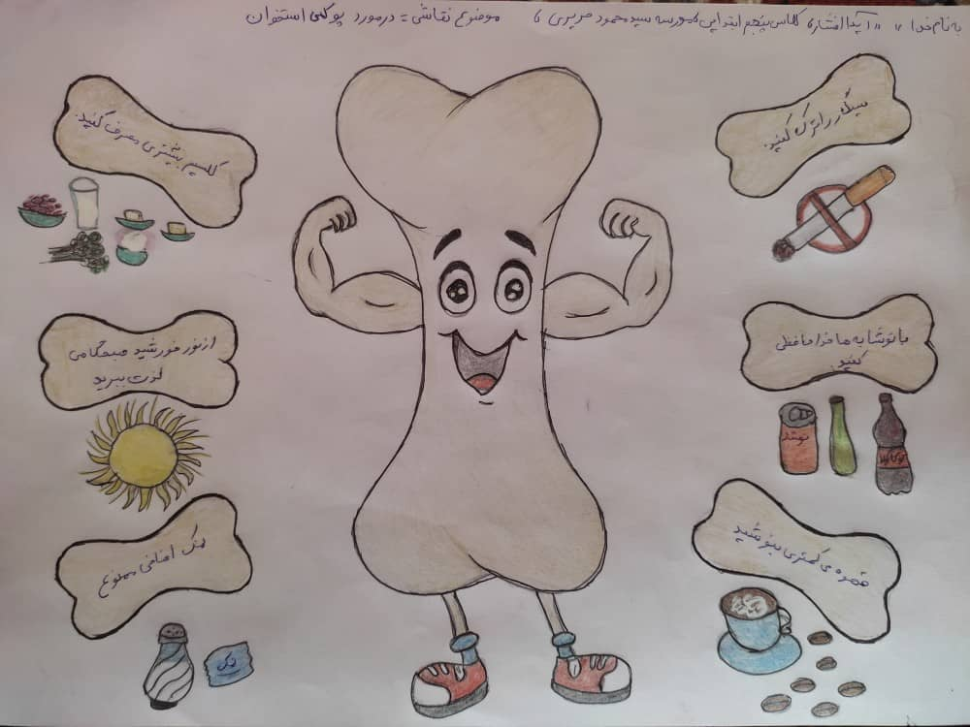
مسابقه نقاشی

Slide 10
مسابقه نقاشی

Slide 11
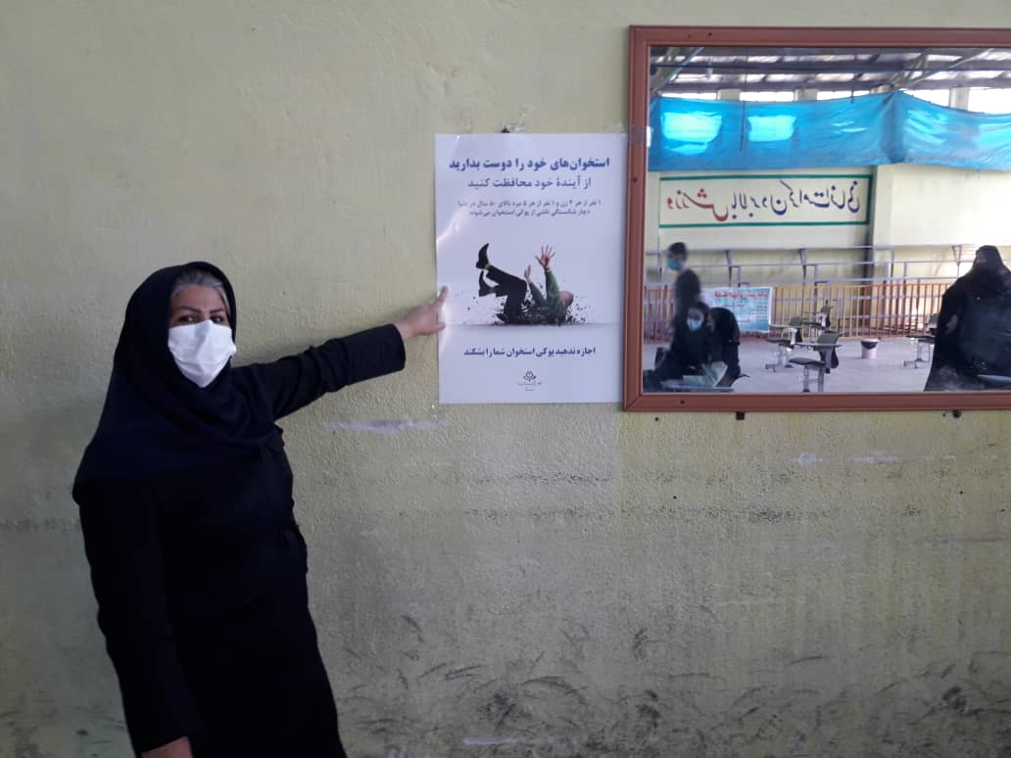
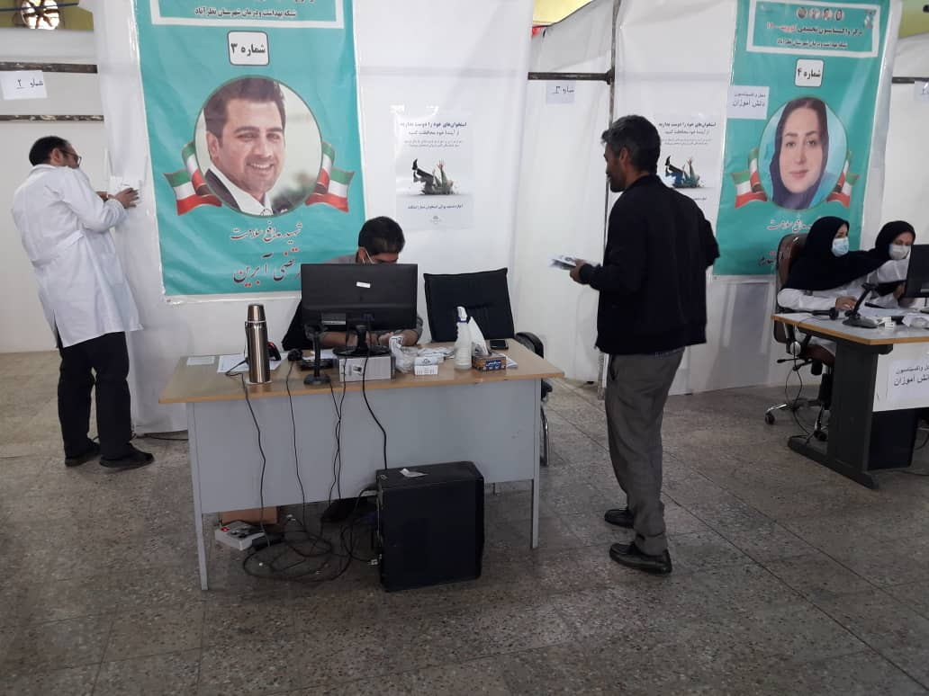
نصب پوستر سال تجمیعی واکسن

Slide 12

با سپاس فراوان
مجيدي شادان
مهر و آبان 1400

